Slide 1
Giới thiệu ASP.NET Core
Nguyễn Văn Mạnh

Slide 2

Nội dung
.NET Standard 2.0
.NET Core 2.0
ASP. NET Core 2.0
Tại sao sử dụng ASP.NET Core?
Kiến trúc ASP.NET Core
Kestrel
Dependency Injection
Services
Middleware
Sự khác biệt so với ASP.NET

Slide 3
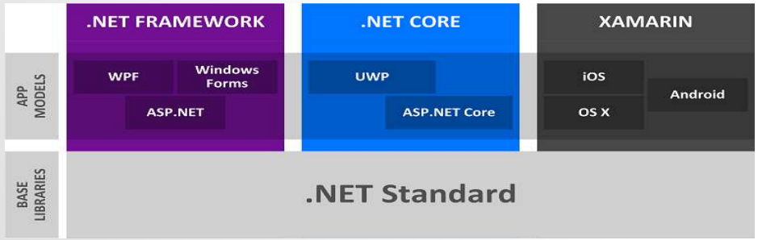
.NET Standard 2.0
Là một đặc tả kĩ thuật chứa các API cho tất cả nền tảng .NET
Là sự thống nhất các nền tảng .NET , giúp ngăn ngừa trình trạng phân mảnh trong tương lai

Slide 4
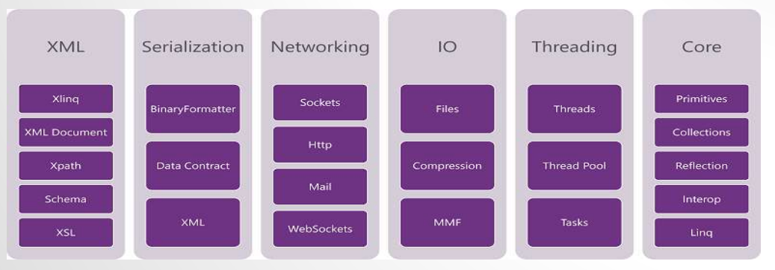
.NET Standard 2.0
Có nhiều hơn 20k API so với .NET Standard 1.0
Tương thích khoảng 70% với các package trên Nuget.

Slide 5
.NET Core 2.0
Miễn phí
Đa nền tảng
Mã nguồn mở
Nền tảng phát triển cho việc xây dựng các loại ứng dụng:
Web
Mobile
Desktop
Gaming
Machine Learning & AI
Internet Of Things

Slide 6
ASP.NET Core 2.0
Đa nền tảng
Hiệu năng cao
Framework mở nguồn mở cho việc xây dựng các ứng dụng hiện đại, chạy được trên cloud, được kết nối thông qua internet.
Với ASP.NET Core bạn có thể làm:
Xây dựng các ứng dụng Web và Service, ứng dụng IoT và mobile
Dùng các công cụ phát triển mà bạn thích trên Windows, Mac OS, Linux.
Triển khai trên cloud hoặc môi trường server của doanh nghiệp
Chạy được cả trên .NET Core và .NET Framework.

Slide 7
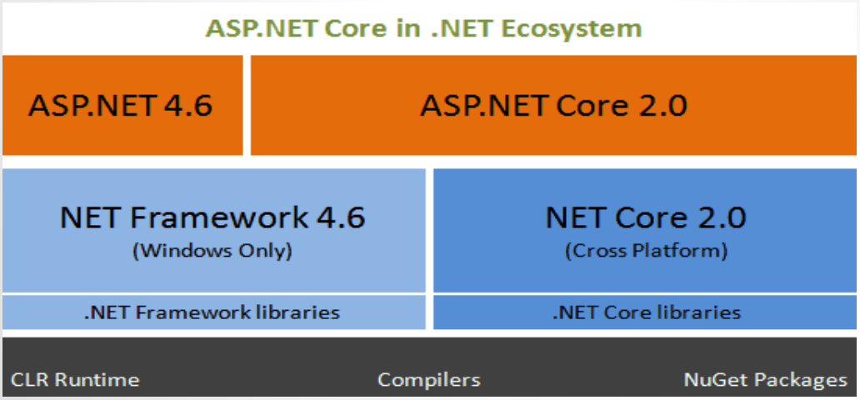
ASP.NET Core

Slide 8
Tại sao nên sử dụng ASP.NET Core?
ASP.NET Core thiết kế lại ASP.NET
ASP.NET Core đưa ra 2 mô hình code MVC và MVVM (Razor Page)
Thay đổi kiến trúc giúp nó nhẹ nhàng và Mô-đun hóa.
Hỗ trợ đầy đủ cơ chế async trên ASP.NET Core 2.
Thống nhất việc xây dựng Web UI và Web API.
Tích hợp sẵn các framework phía client như React, Angular…
Xây dựng sẵn cơ chế Dependency Injection (DI).
Thời gian phát triển nhanh chóng.

Slide 9

Tại sao nên sử dụng ASP.NET Core?
Deploy trên các nền tảng Windows, macOS, Linux
Công cụ phát triển có trên đa nền tảng:
Visual Studio Code
Atom
Brackets
Sublime

Slide 10
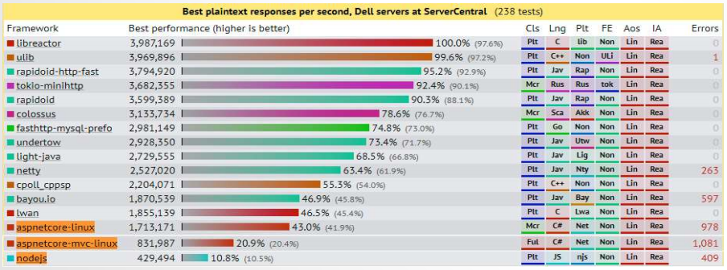
Tại sao nên sử dụng ASP.NET Core?
ASP.NET Core MVC (Linux) có thể xử lý gần 1 triệu request/s
Mã nguồn mở hoàn toàn, và cộng đồng phát triển lớn

Slide 11
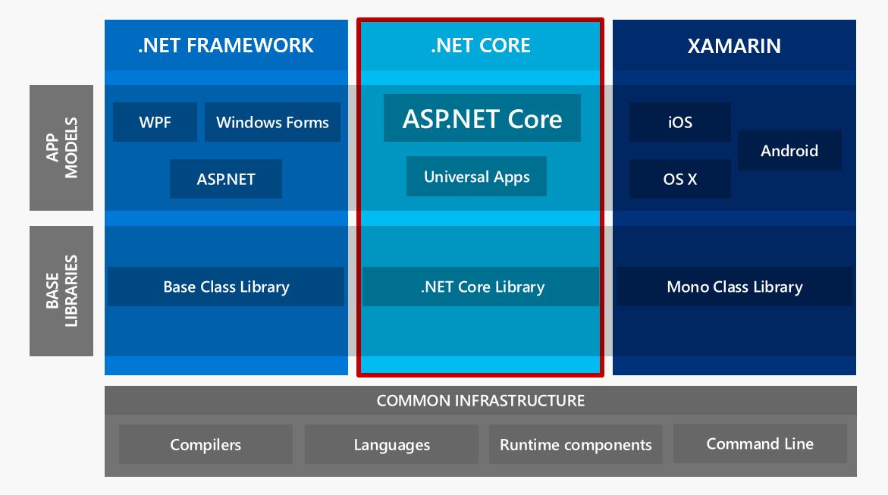
Kiến trúc của ASP.NET Core

Slide 12
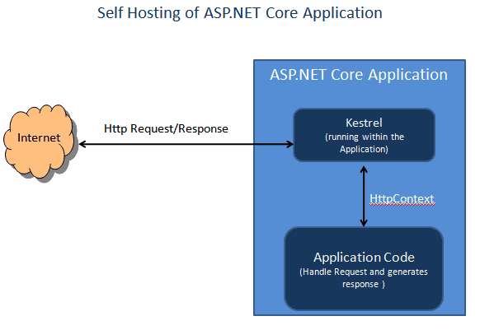
Kestrel
Là một web-server đa nền tảng được xây dựng cho ASP.Net Core dựa trên libuv – một thư viện xử lý I/O async đa nền tảng.
Là một web-server mặc định khi dùng ASP.NET Core Template.
Bên cạnh đa nền tảng có một lợi thế nữa đó là tốc độ rất nhanh.
Không có đầy đủ tính năng của một web server.
Nên dung nó sau một web server đầy đủ như IIS/Nginx/Apache.

Slide 13
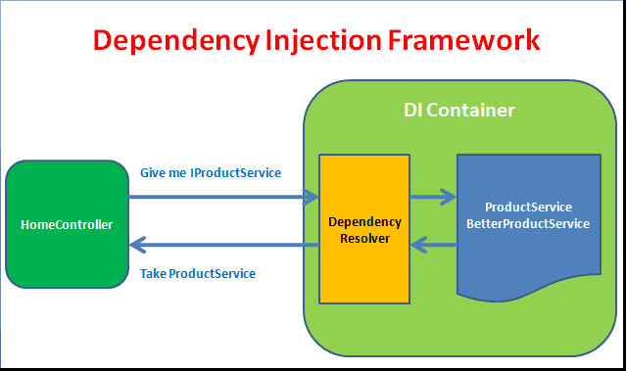
Dependency injection(DI)
Là một kĩ thuật nhằm loại bỏ sự liên kết lẫn nhau giữa các object và các object dùng trong nó, loại bỏ các phụ thuộc
ASP.NET Core được thiết kế từ ban đầu để dùng dependency injection
ASP.NET Core dùng DI để dẫn các service được xây dựng sẵn hoặc service tự tạo vào trong các phương thức, được config trong class Startup.

Slide 14


Dependency injection(DI)
Cách đăng kí và quản lý lifetime của DI trong ASP.NET Core
Transient
Scoped
Singleton
Lợi ích của DI
Quản lý resource
Test dễ dàng
Khả năng mở rộng

Slide 15
Service
Là các dịch vụ được tạo ra để xử lý một việc cụ thể (database, log, cache…)
Được quản lý bởi DI trong ASP.NET Core
ASP.NET Core được xây dựng theo cơ chế này, tất cả đều là service và quản lý bởi DI.
Đăng kí dùng service bên trong class Startup của app

Slide 16
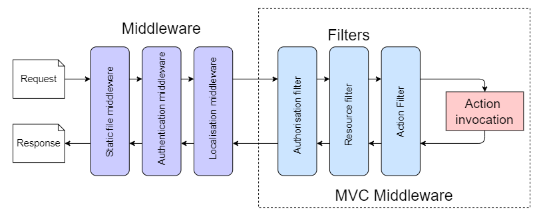
Middleware
Là các software component được gắn vào trong pipeline của application để xử lý request và response
Mỗi component trong pipeline là một request delegate
Mỗi delegate có thể khởi chạy component tiếp theo trong một chuỗi các component được gắn vào pipeline
Có thể ngắt hoặc chạy tiếp đến các component trong một chuỗi các component trong pipeline được sắp xếp tuần tự.

Slide 17
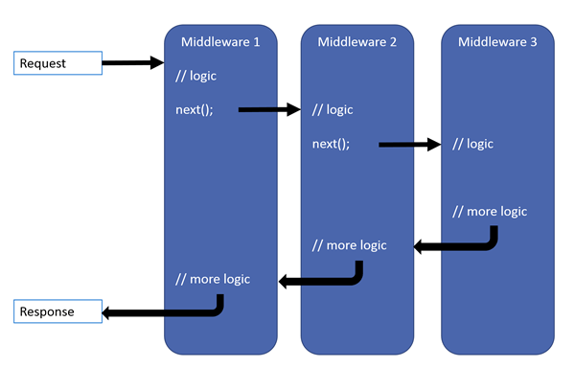
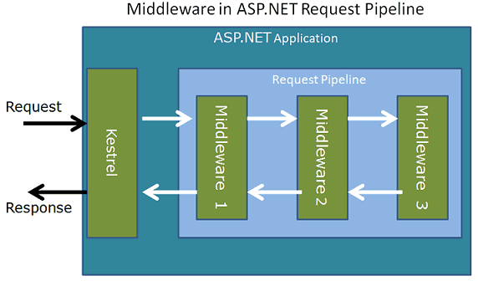
Middleware

Slide 18
Sự khác biệt so với ASP.NET
ASP.NET Core không dựa trên System.Web.dll mà dựa trên một list các gói thư viện trên NuGet
Security chặt chẽ hơn
Giảm chi phí bảo trì
Gia tăng hiệu năng
Bắt đầu từ file Program.cs phương thức Main và Startup class
Không còn file Global.asax
Không yêu cầu Web.config

Slide 19
Sự khác biệt so với ASP.NET
Không còn khái niệm control server (repeater, list view, data grid view…) => dùng Razor view
Page .aspx => View .cshtml
User control .ascx => Partial view .cshtml
Master page .master => Layout view .cshtml
Không còn khái niệm ViewState
wwwroot folder được dùng cho các file tĩnh như js, css, image, html. Không request được nếu như các file này không nằm trong thư mục

Slide 20
Thanks for your listening
Q&A

